Slide 1
第一章
随机事件及其概率
§1.4 概率的古典定义

Slide 2
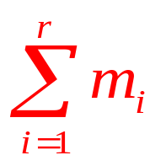
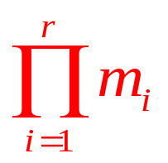
排列组合有关知识复习
加法原理：完成一件事情有r 类方法，第 i 类
方法中有 m_{i} 种具体的方法，则完成这件事情
共有
种不同的方法
乘法原理：完成一件事情有r 个步骤，第 i 个
步骤中有 m_{i} 种具体的方法，则完成这件事情
共有
种不同的方法

Slide 3
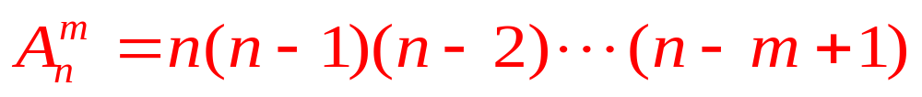
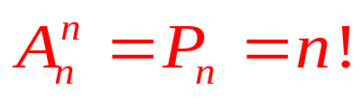

排列 从 n 个不同的元素中取出 m 个 (不放
回地）按一定的次序排成一排不同的
排法共有
全排列
可重复排列 从 n 个不同的元素中可重复地
取出 m 个排成一排, 不同的排法有
种

Slide 4
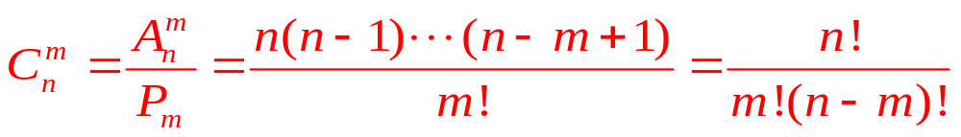
组合 从 n 个不同的元素中取出 m 个(不放
回地）组成一组， 不同的分法共有

Slide 5
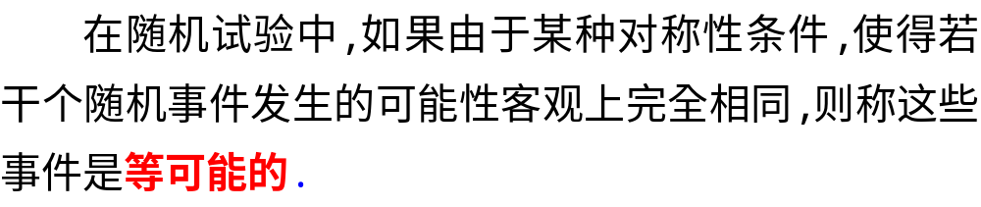





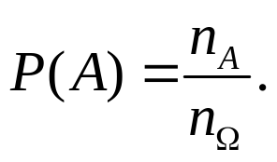
§1.4 概率的古典定义
1.古典概型
 概率的古典定义
设样本空间
共有
个等可能的
A
个基本事件，
基本事件，随机事件
包含
则
与
之比叫做随机事件
A
的概率，

Slide 6
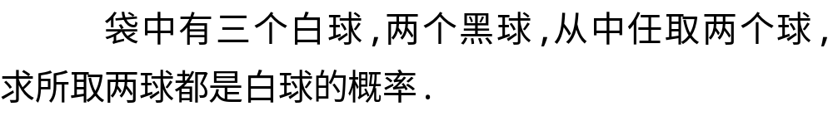





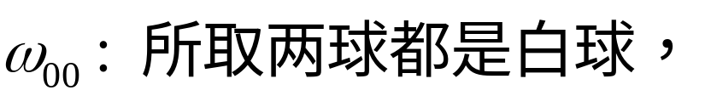
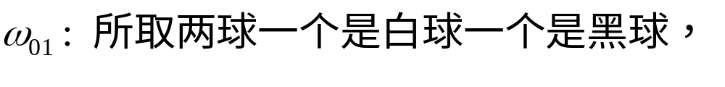
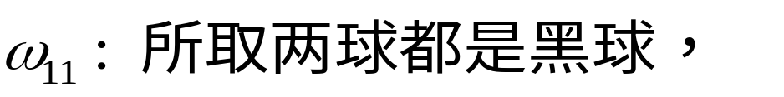
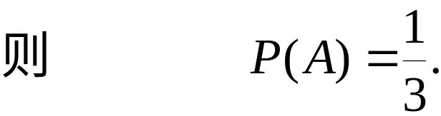
§1.4 概率的古典定义
[例1]

Slide 7
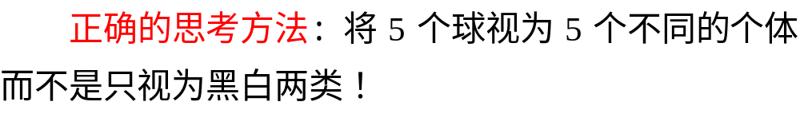



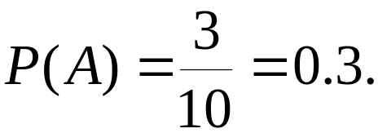
§1.4 概率的古典定义

Slide 8
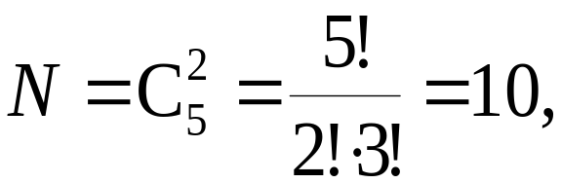
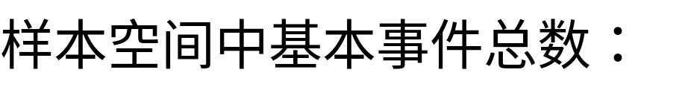
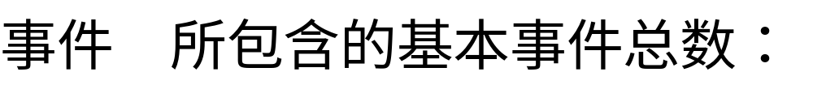

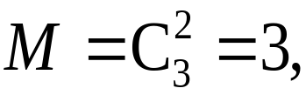

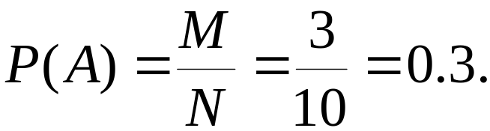
§1.4 概率的古典定义
表达方法：

Slide 9
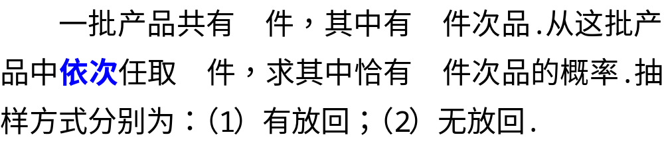




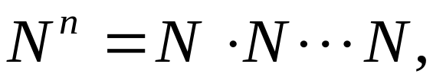

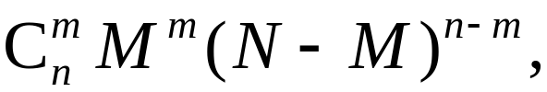
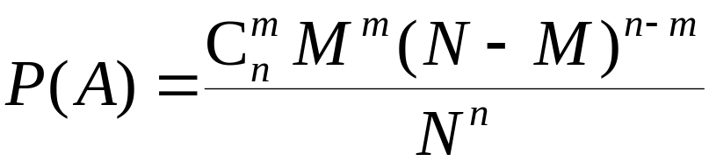
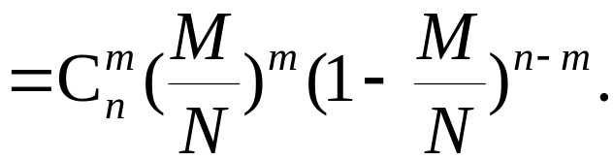
§1.4 概率的古典定义
[例2]
解：
(1) 有放回情形
样本空间中基本事件总数：
所包含的基本事件总数：
于是，

Slide 10
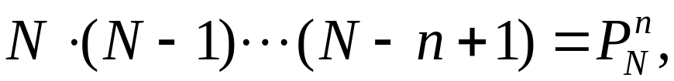
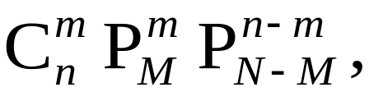
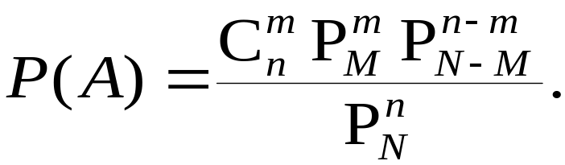
§1.4 概率的古典定义
(2) 无放回情形
样本空间中基本事件总数：
所包含的基本事件总数：
于是，

Slide 11

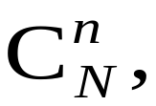

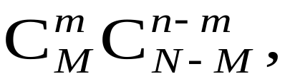
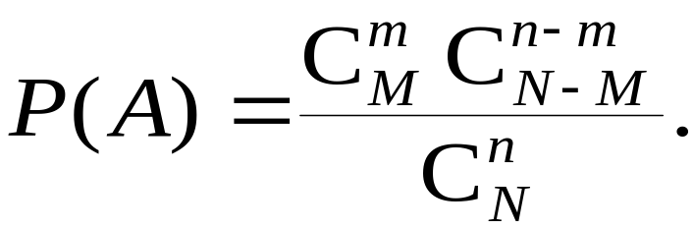
§1.4 概率的古典定义
[例3]（继上题）
将抽样方式改为“一次任取 件样品”,求相应的概率.
解：
样本空间中基本事件总数为：
所包含的基本事件总数为：
于是，

Slide 12
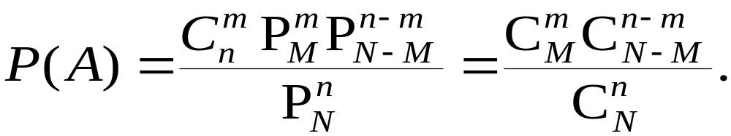

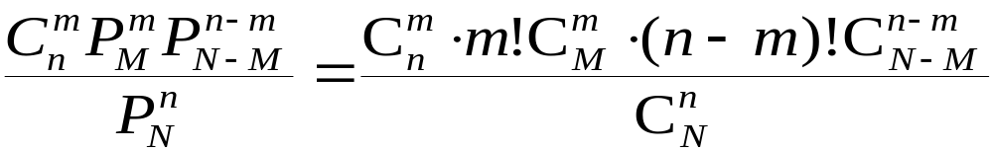
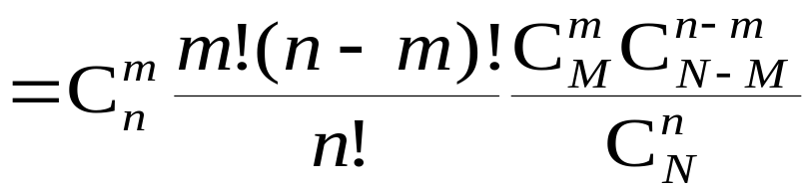
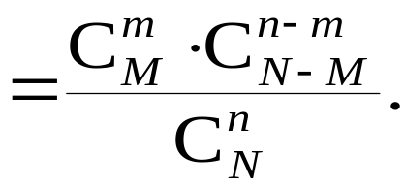
§1.4 概率的古典定义
附：不放回依次抽样与一次抽样的等价性

Slide 13


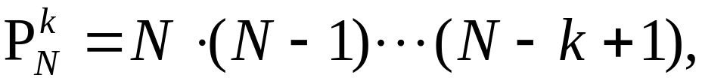


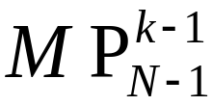
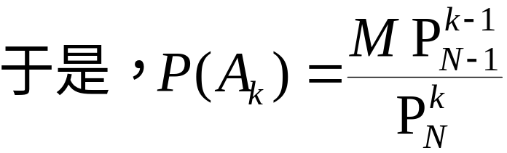
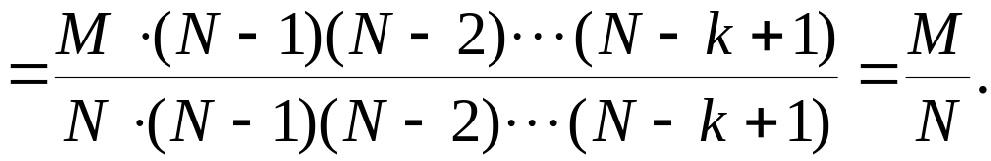

§1.4 概率的古典定义
一批产品共有 件,其中有 件次品.每次从中任取一件,取出后不放回,接连取 个产品.求第 次取得次品的概率.
[例4]
解：
基本事件总数为：
[抽签次序无关性]

Slide 14
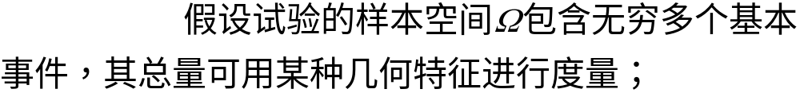



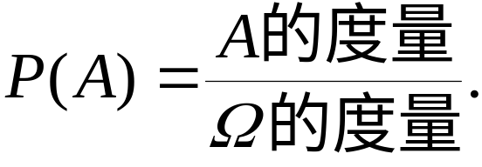
§1.4 概率的古典定义
2.几何概型
假设随机试验包含无穷多个基本事件,且每个基本事件都是等可能的.
 定义

Slide 15
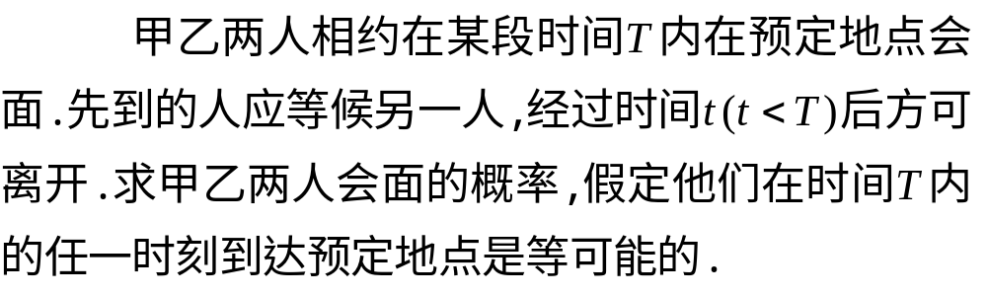
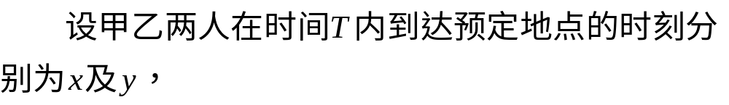





§1.4 概率的古典定义
[例1]

Slide 16








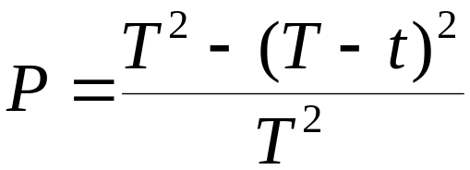
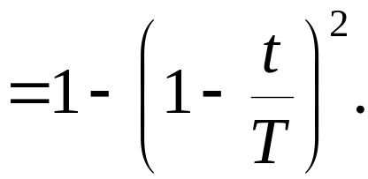
§1.4 概率的古典定义

Slide 17
§1.4 概率的古典定义
小 结
1. 古典概型：构建合适的样本空间,正确计算样本点个数.构建样本空间时,要特别注意样本点的等可能性.
2. 两个重要的概率模型---无放回抽样(超几何分布),抽签次序无关性.
3. 几何概型---古典概型的推广：样本空间为无穷集合.

Slide 18
§1.4 概率的古典定义
思考题
从0,1,2, ,9共十个数字中任意选出三个不同的数字,
试求下列事件的概率：

Slide 19

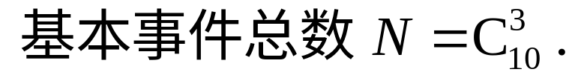



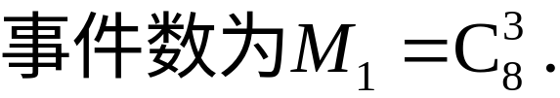

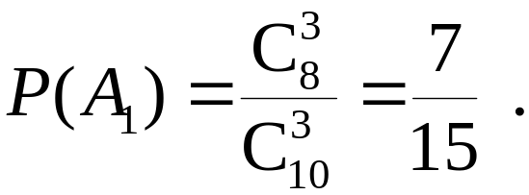
§1.4 概率的古典定义

Slide 20


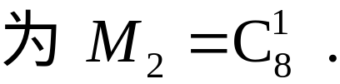
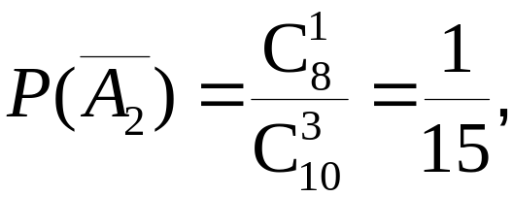
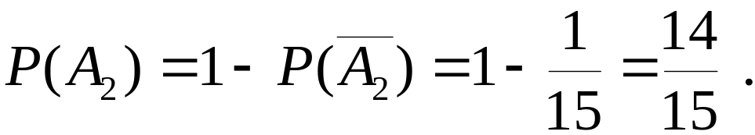
§1.4 概率的古典定义

Slide 21





§1.4 概率的古典定义

